Slide 1



HOY:
Episodio II — El Ataque de los Graviton: Infraestructura y rendimiento
  primer tema
  segundo tema
  tercer tema
  cuarto tema
  quinto tema
  Demo
OCTUBRE
Mes de
HAN SOLO

Slide 2
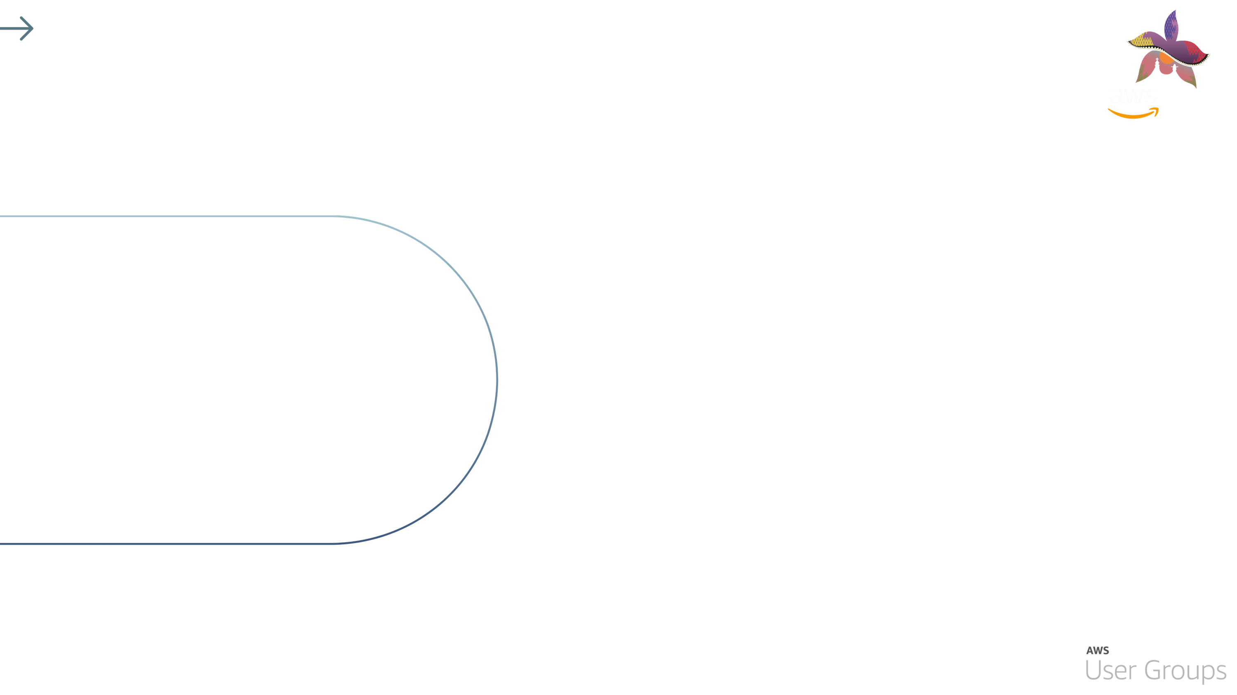
HOY:
Episodio II — El Ataque de los Graviton: Infraestructura y rendimiento
  primer tema
  segundo tema
  tercer tema
  cuarto tema
  quinto tema
  Demo
OCTUBRE
Mes de
HAN SOLO

Slide 3
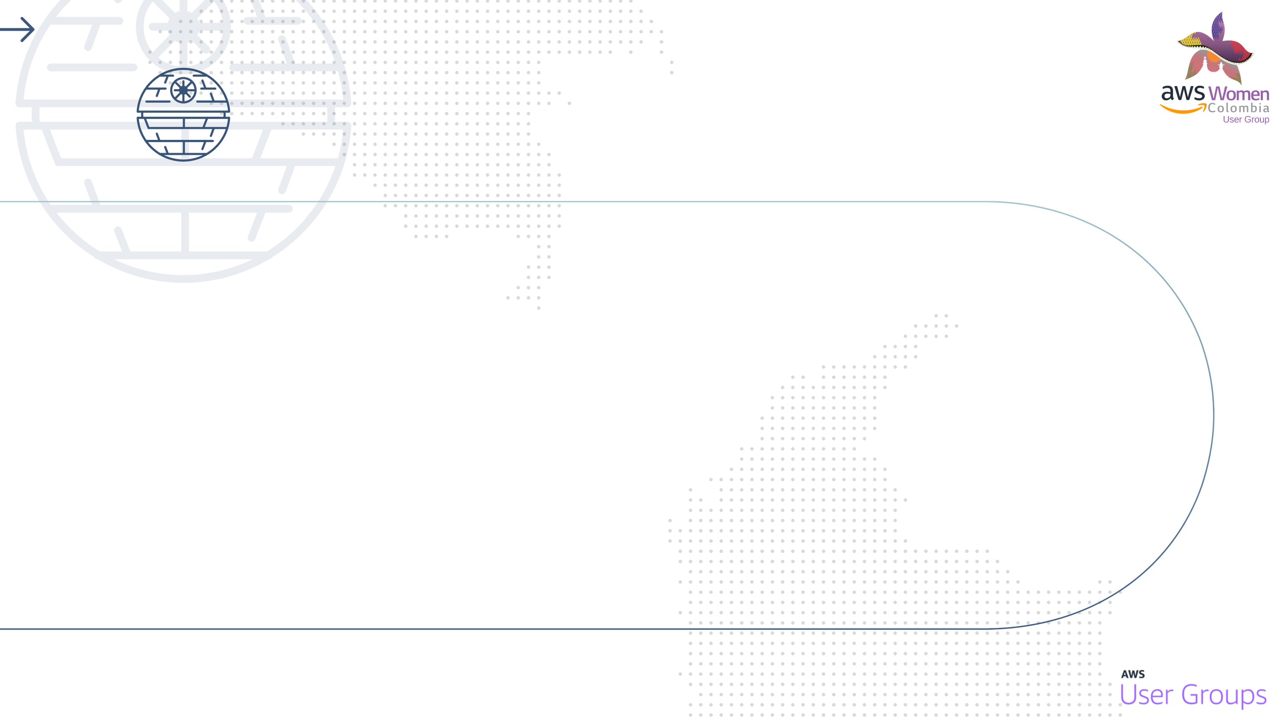
HOY:
Episodio II — El Ataque de los Graviton: Infraestructura y rendimiento
TÍTULO
OCTUBRE
Mes de
HAN SOLO

Slide 4
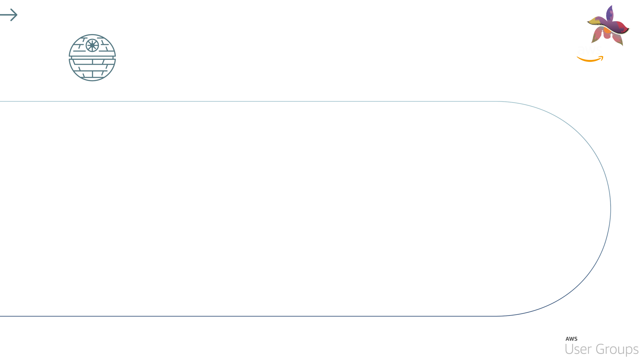
HOY:
Episodio II — El Ataque de los Graviton: Infraestructura y rendimiento
TÍTULO
OCTUBRE
Mes de
HAN SOLO

Slide 5
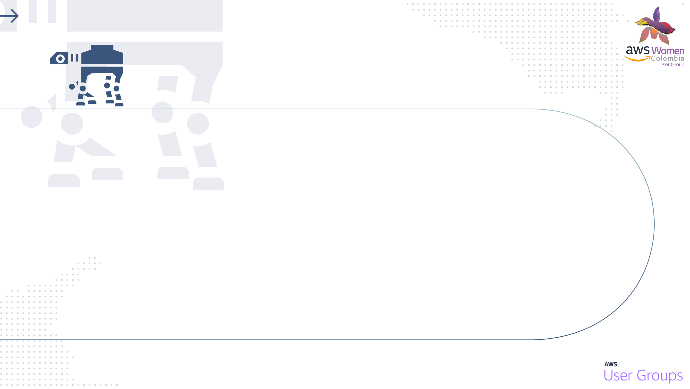
HOY:
Episodio II — El Ataque de los Graviton: Infraestructura y rendimiento
TÍTULO
OCTUBRE
Mes de
HAN SOLO

Slide 6
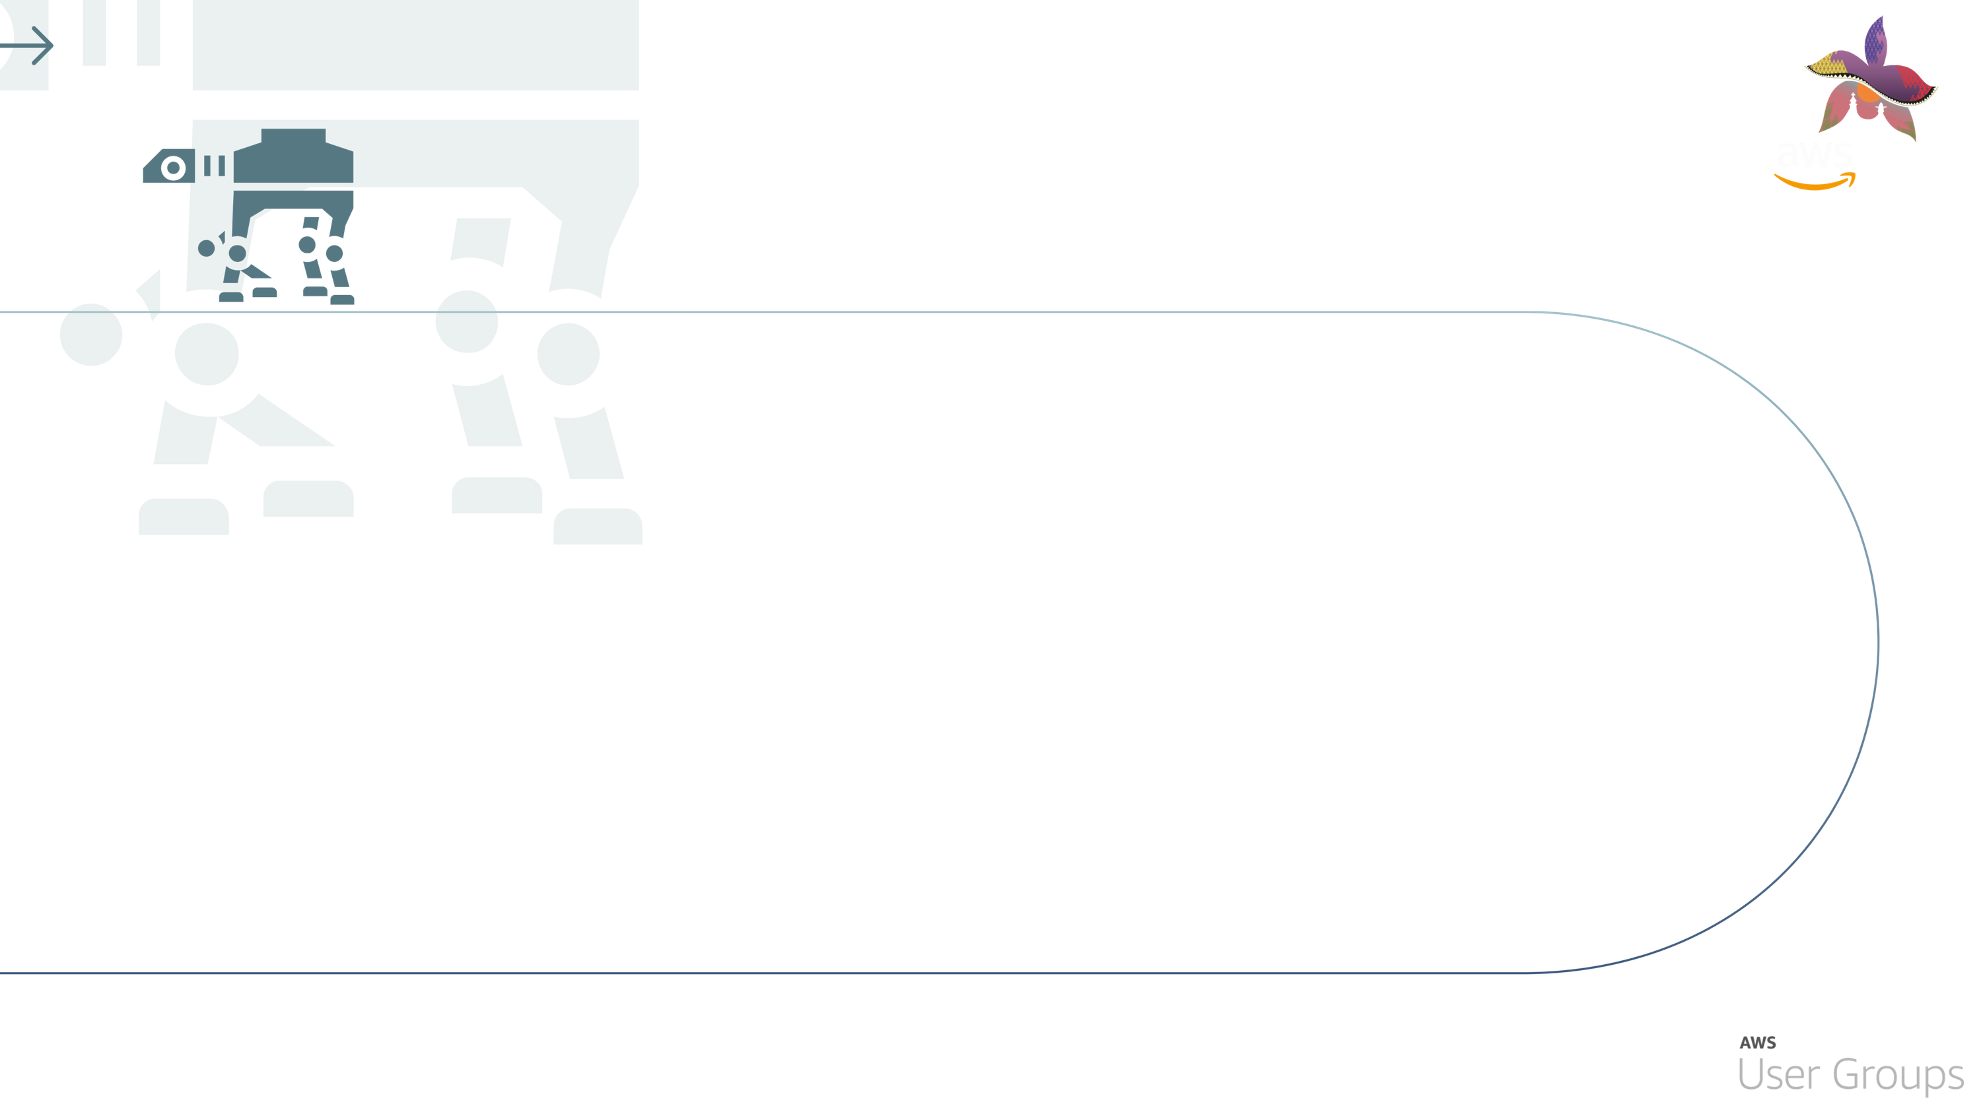
HOY:
Episodio II — El Ataque de los Graviton: Infraestructura y rendimiento
TÍTULO
OCTUBRE
Mes de
HAN SOLO

Slide 7
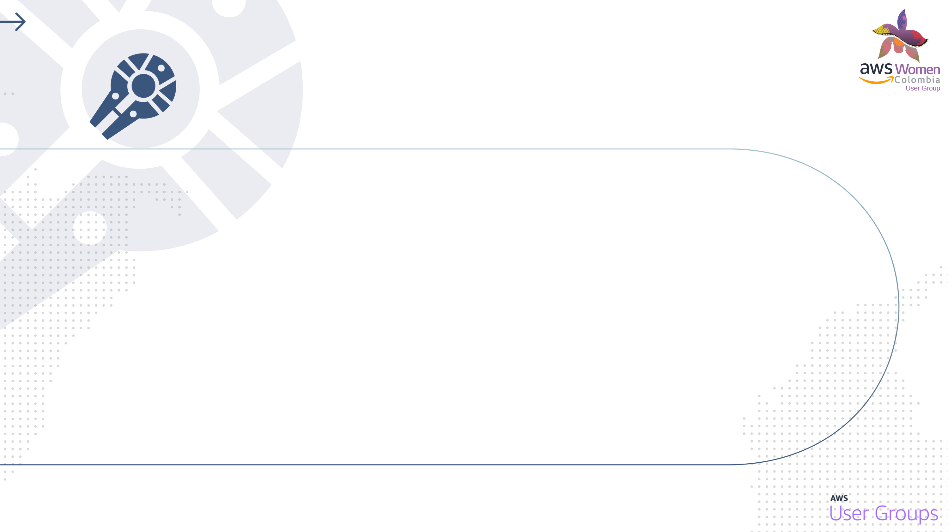
HOY:
Episodio II — El Ataque de los Graviton: Infraestructura y rendimiento
TÍTULO
OCTUBRE
Mes de
HAN SOLO

Slide 8
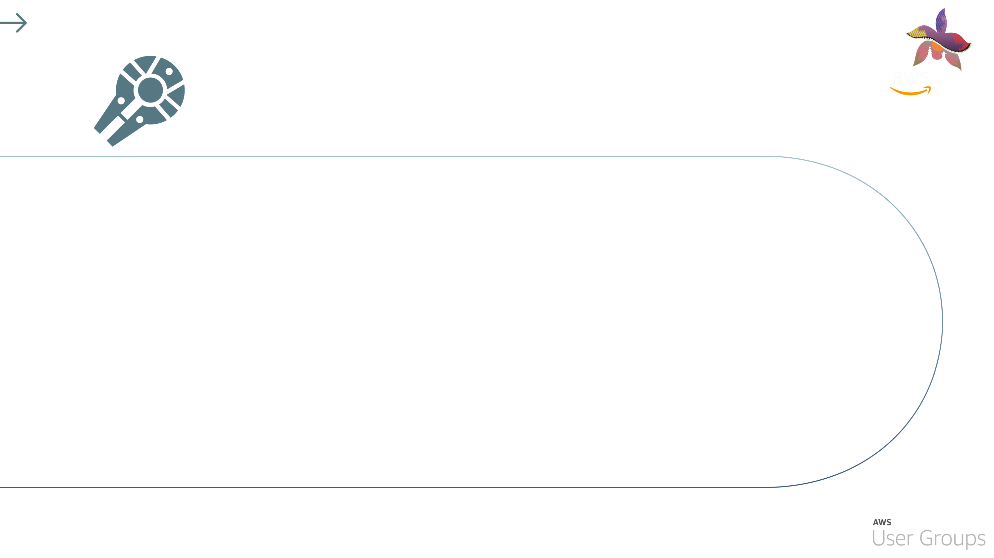
HOY:
Episodio II — El Ataque de los Graviton: Infraestructura y rendimiento
TÍTULO
OCTUBRE
Mes de
HAN SOLO

Slide 9

HOY:
Episodio II — El Ataque de los Graviton: Infraestructura y rendimiento
TRANSICIÓN A
GRAVITON
OCTUBRE
Mes de
HAN SOLO

Slide 10
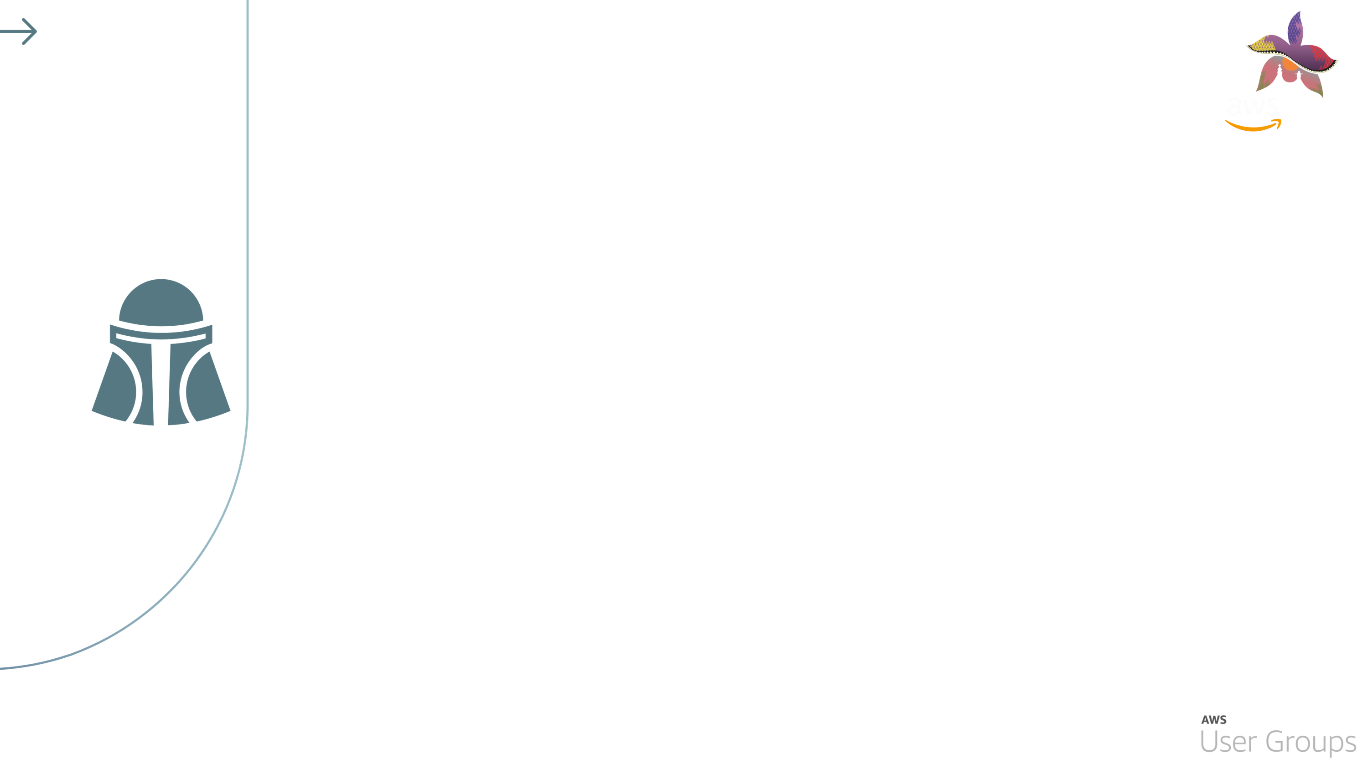
HOY:
Episodio II — El Ataque de los Graviton: Infraestructura y rendimiento
TRANSICIÓN A
GRAVITON
OCTUBRE
Mes de
HAN SOLO

Slide 11
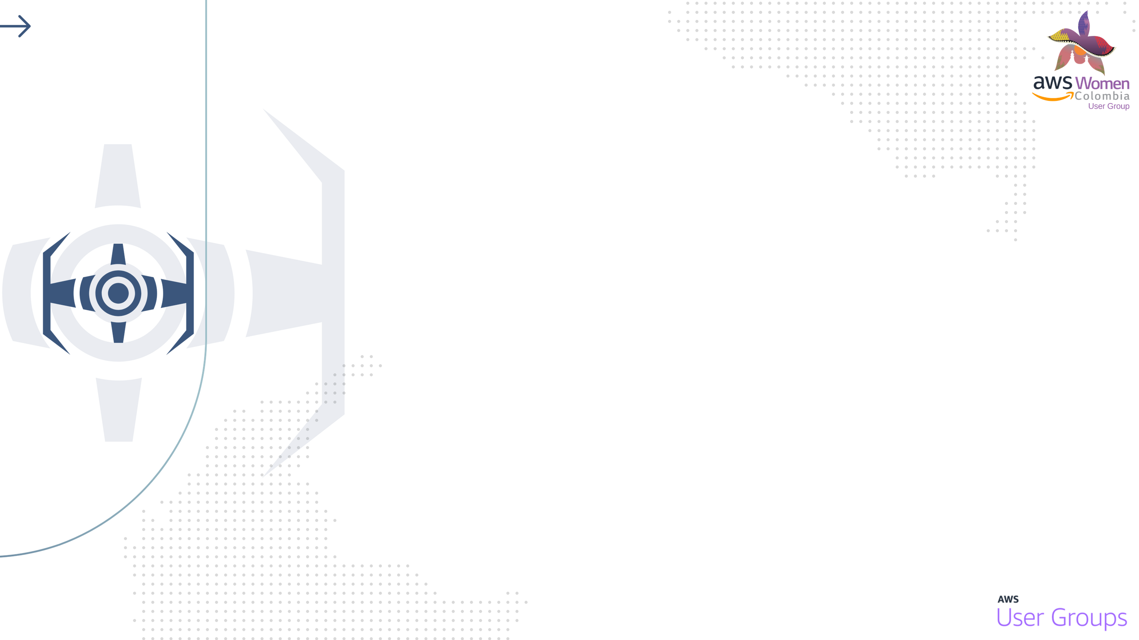
HOY:
Episodio II — El Ataque de los Graviton: Infraestructura y rendimiento
TRANSICIÓN A
GRAVITON
OCTUBRE
Mes de
HAN SOLO

Slide 12
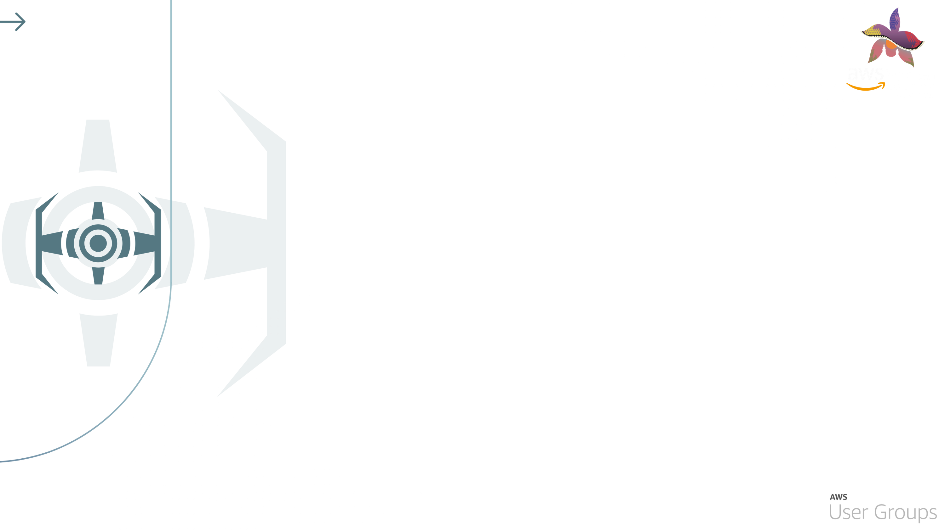
HOY:
Episodio II — El Ataque de los Graviton: Infraestructura y rendimiento
TRANSICIÓN A
GRAVITON
OCTUBRE
Mes de
HAN SOLO

Slide 13

HOY:
Episodio II — El Ataque de los Graviton: Infraestructura y rendimiento
TRANSICIÓN A
GRAVITON
OCTUBRE
Mes de
HAN SOLO

Slide 14
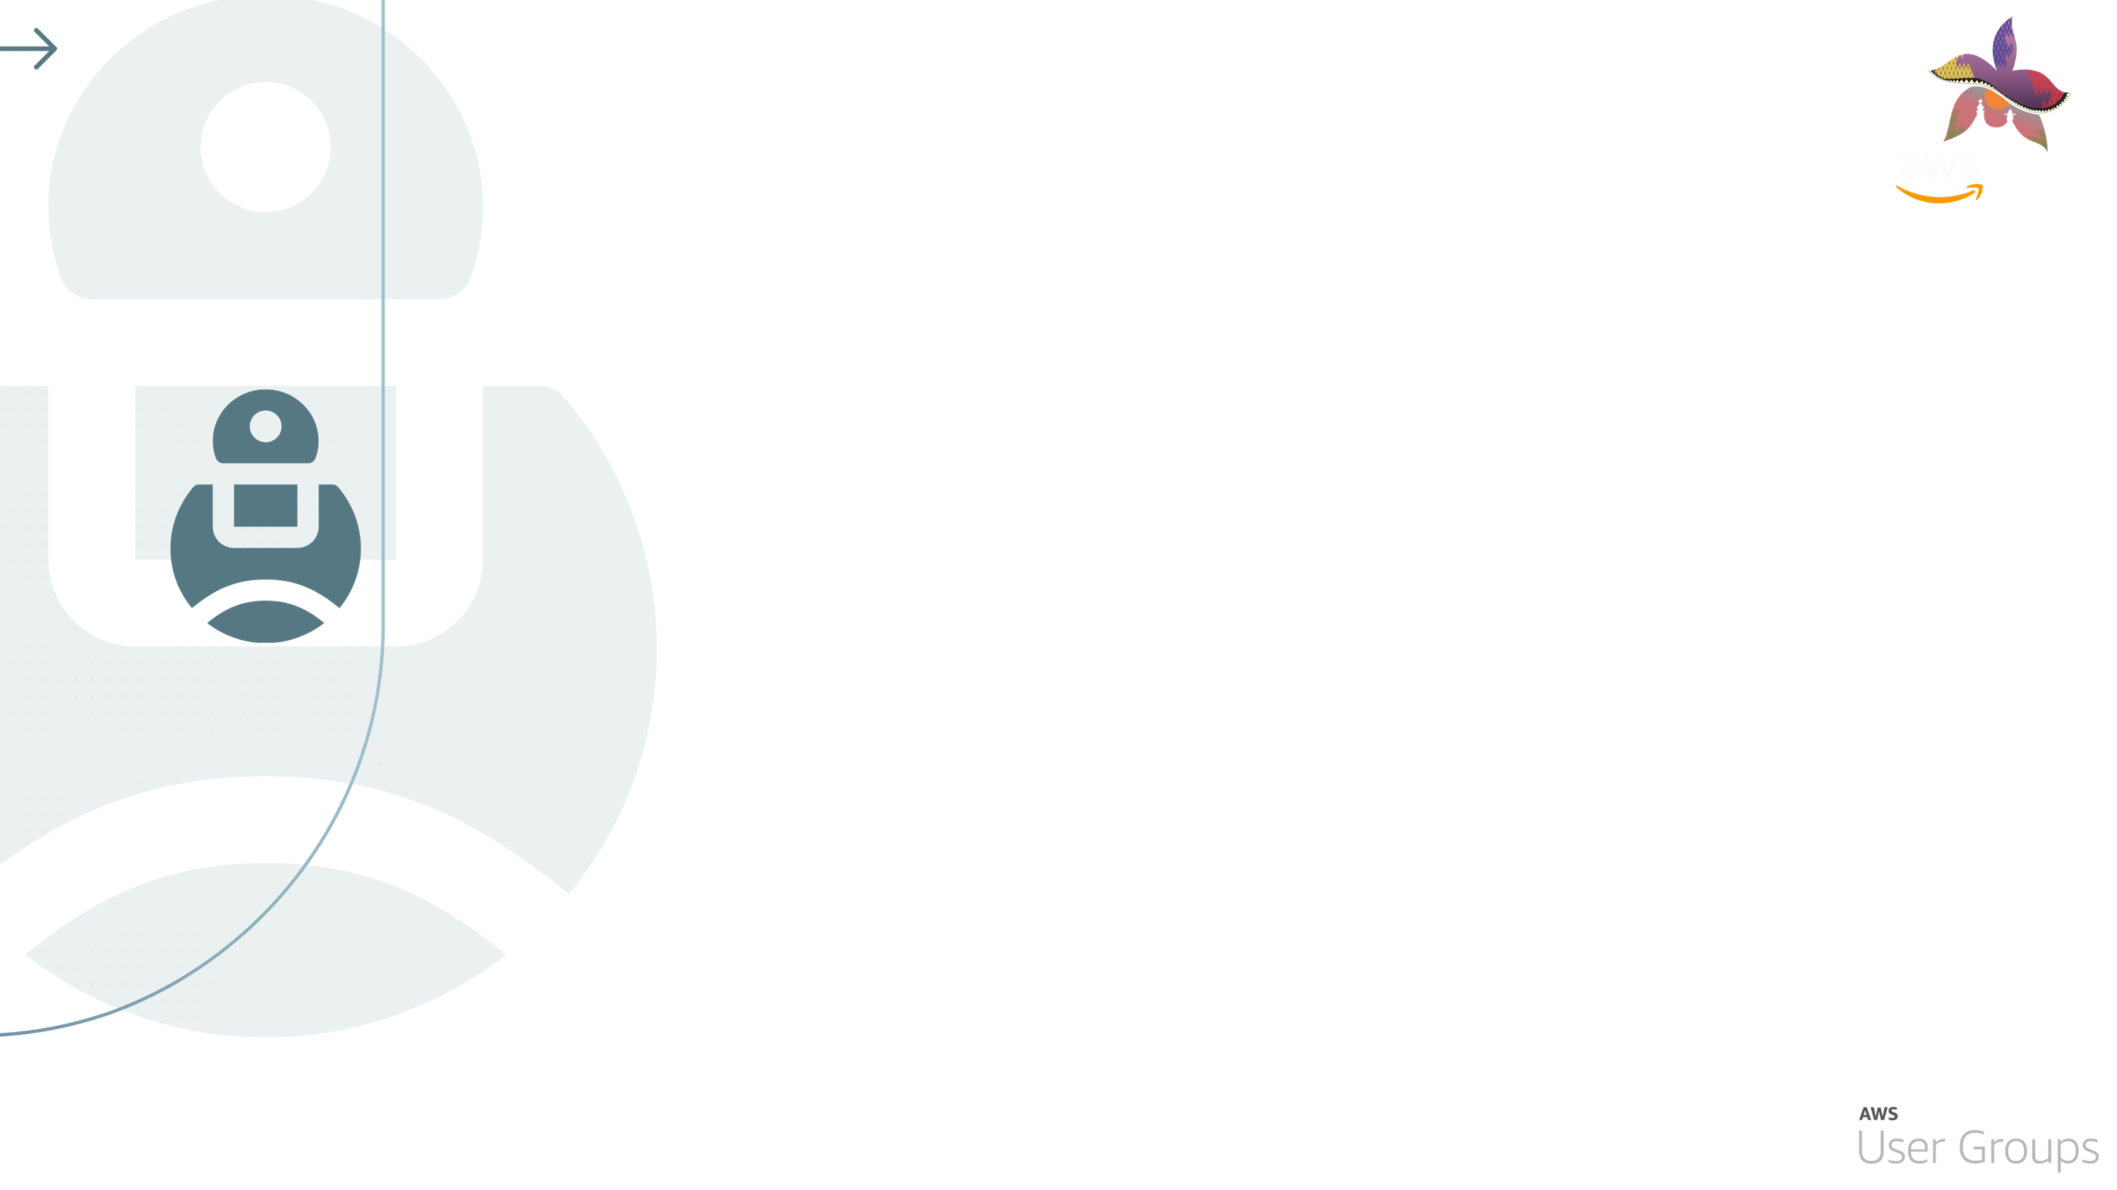
HOY:
Episodio II — El Ataque de los Graviton: Infraestructura y rendimiento
TRANSICIÓN A
GRAVITON
OCTUBRE
Mes de
HAN SOLO

